Slide 1
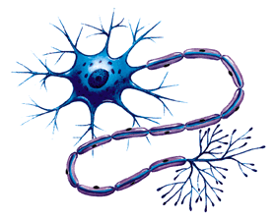
SISTEMA NERVIÓS
L'activitat del sistema respiratori no depèn de la nostra voluntat sinó que depèn del sistema nerviós autònom.
Si deixem de respirar al cap de pocs segons automàticament comença altre vegada el ritme respiratori, això és degut que el sistema nerviós autònom.
A l'aorta existeix una terminació nerviosa que detecta la concentració de diòxid de carboni en sang. Quan aquesta concentració per sobre dels nivells adequats dispara el funcionament del sistema respiratori.

Slide 2
ESQUEMA DEL CONTROL SOBRE LA RESPITACIÓ DEL SISTEMA NERVIÓS AUTÒNOM
L'exercici requereix energia
La taxa de respiració augmenta per proveir O2
La respiració provoca alts nivells de CO2
L'alta concentració de CO2 és detectada al cervell
El cervell activa el moviment del diafragma i dels músculs intercostals
La taxa de respiració augmenta
Augmenta l'ingrès d'O2 i l'eliminació de CO2

